Slide 1
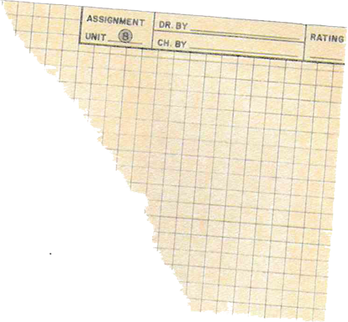









DESARROLLO
Cognoscitivo
Y Envejecimiento
Msc. Gladys Bonilla
Docente

Slide 2



1. Perspectivas Teóricas del Desarrollo Cognoscitivo
Piaget y el Pensamiento Formal
- Jean Piaget propuso que el desarrollo cognitivo culmina en la adolescencia con el estadio de las operaciones formales, donde se alcanza la capacidad de pensamiento abstracto y lógico¹.
- Según Piaget, aunque el desarrollo biológico subyace al desarrollo psicológico, el deterioro físico del cerebro no necesariamente implica un deterioro en las funciones cognitivas².
Perspectiva Neopiagetiana
- Los neopiagetianos sugieren la existencia de operaciones y estadios postformales y dialécticos que caracterizan el pensamiento en la adultez y la vejez¹.
- Este pensamiento postformal es capaz de integrar contradicciones y considerar múltiples puntos de vista, lo que refleja una mayor complejidad y flexibilidad cognitiva².

Slide 3




2. Cambios Cognitivos en la Edad Adulta y la Vejez
Edad Adulta (25-65 años)
- Durante la adultez, la variabilidad en las conductas individuales aumenta debido a factores socio-personales¹.
- Los cambios físicos y cerebrales son menos generales y más específicos a cada individuo².
Vejez (65 años en adelante)
- En la vejez, la similitud en las conductas individuales aumenta nuevamente debido a factores biológicos y sociales comunes¹.
- Aunque puede haber un declive en ciertas funciones cognitivas, muchas personas mantienen habilidades cognitivas significativas y pueden desarrollar nuevas formas de pensamiento².

Slide 4



3. Perspectiva del Ciclo Vital
  Erik Erikson y otros teóricos del ciclo vital argumentan que el desarrollo cognitivo no se detiene en la adultez, sino que continúa a lo largo de toda la vida¹.
  Durante todo el ciclo vital, están presentes procesos evolutivos básicos que permiten el crecimiento y la adaptación cognitiva².

Slide 5


4. Factores que Influyen en el Desarrollo Cognitivo
  - Factores Biológicos: Incluyen cambios en la estructura y función cerebral, así como la salud física general¹.
  - Factores Sociales: Las interacciones sociales, el nivel educativo y las actividades cognitivamente estimulantes juegan un papel crucial en el mantenimiento y desarrollo de las capacidades cognitivas².

Slide 6


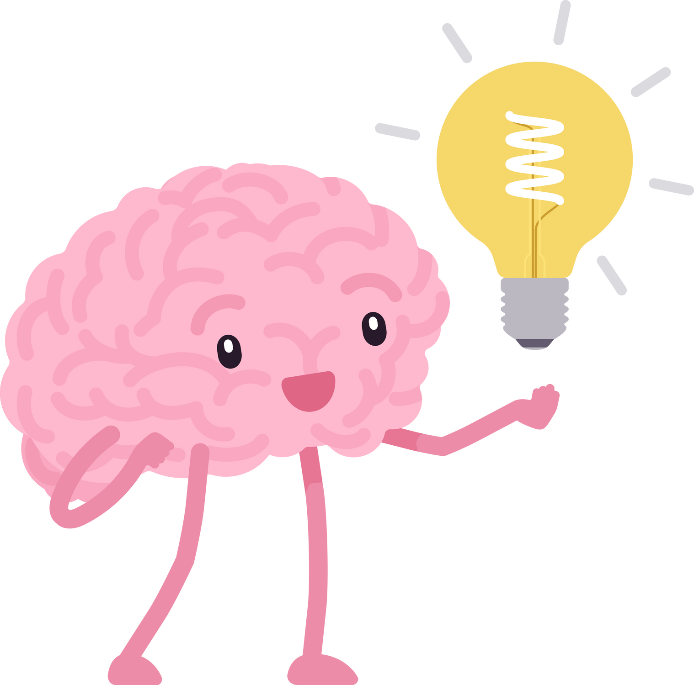

Cambios en la
MEMORIA

Slide 7
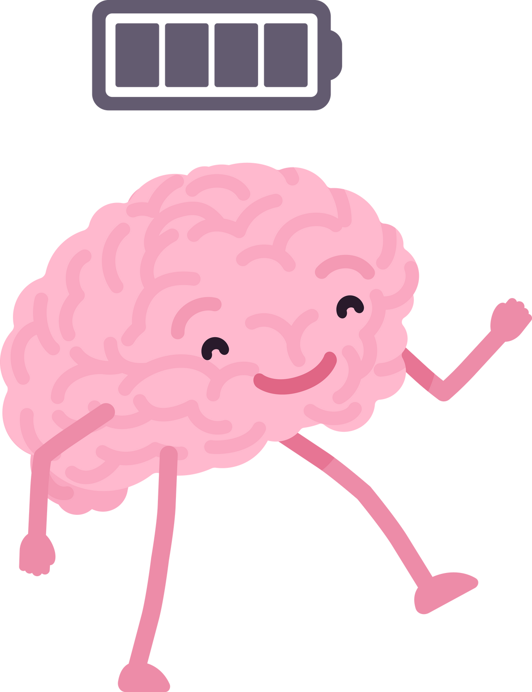

Introducción
A medida que envejecemos, es común experimentar ciertos cambios en la memoria. Estos cambios pueden variar en intensidad y tipo, y no todos los adultos mayores los experimentan de la misma manera.

Slide 8


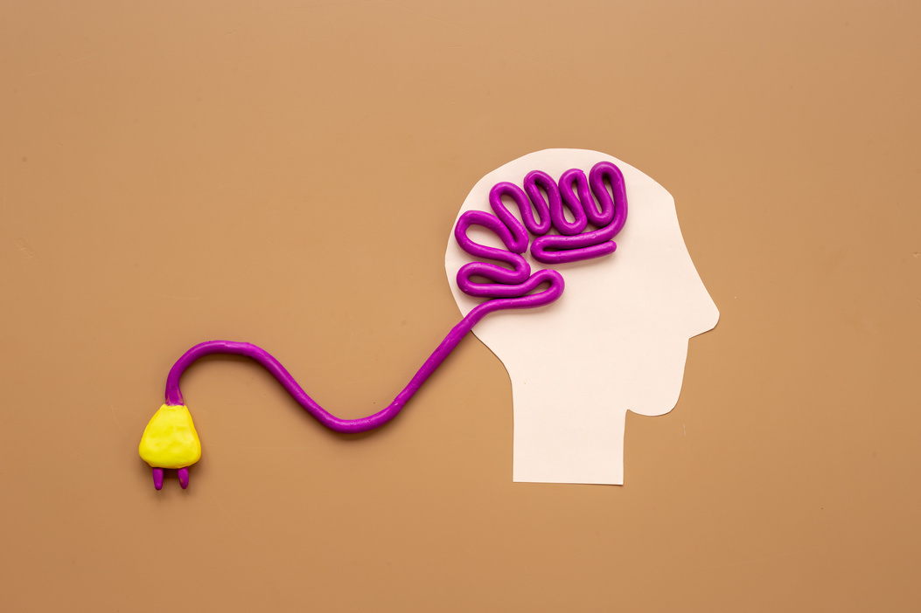


Memoria en la vejez
01
02
03
04
1. Memoria Episódica
La memoria episódica, que se refiere a la capacidad de recordar eventos específicos y experiencias personales, tiende a deteriorarse con la edad. Esto puede manifestarse como dificultad para recordar detalles de eventos recientes o para aprender nueva información².
3. Memoria de Trabajo
La memoria de trabajo, que es la capacidad de mantener y manipular información temporalmente, también puede verse afectada. Esto puede dificultar la realización de tareas que requieren mantener varias piezas de información en mente al mismo tiempo².
4. Memoria Prospectiva
La memoria prospectiva, que es la capacidad de recordar realizar acciones futuras, como tomar medicamentos o asistir a citas, puede deteriorarse. Esto puede llevar a olvidos más frecuentes de tareas planificadas².
2. Memoria Semántica
La memoria semántica, que incluye el conocimiento general sobre el mundo, como hechos y conceptos, suele ser más resistente al envejecimiento. Sin embargo, puede haber una disminución en la velocidad de acceso a esta información².

Slide 9
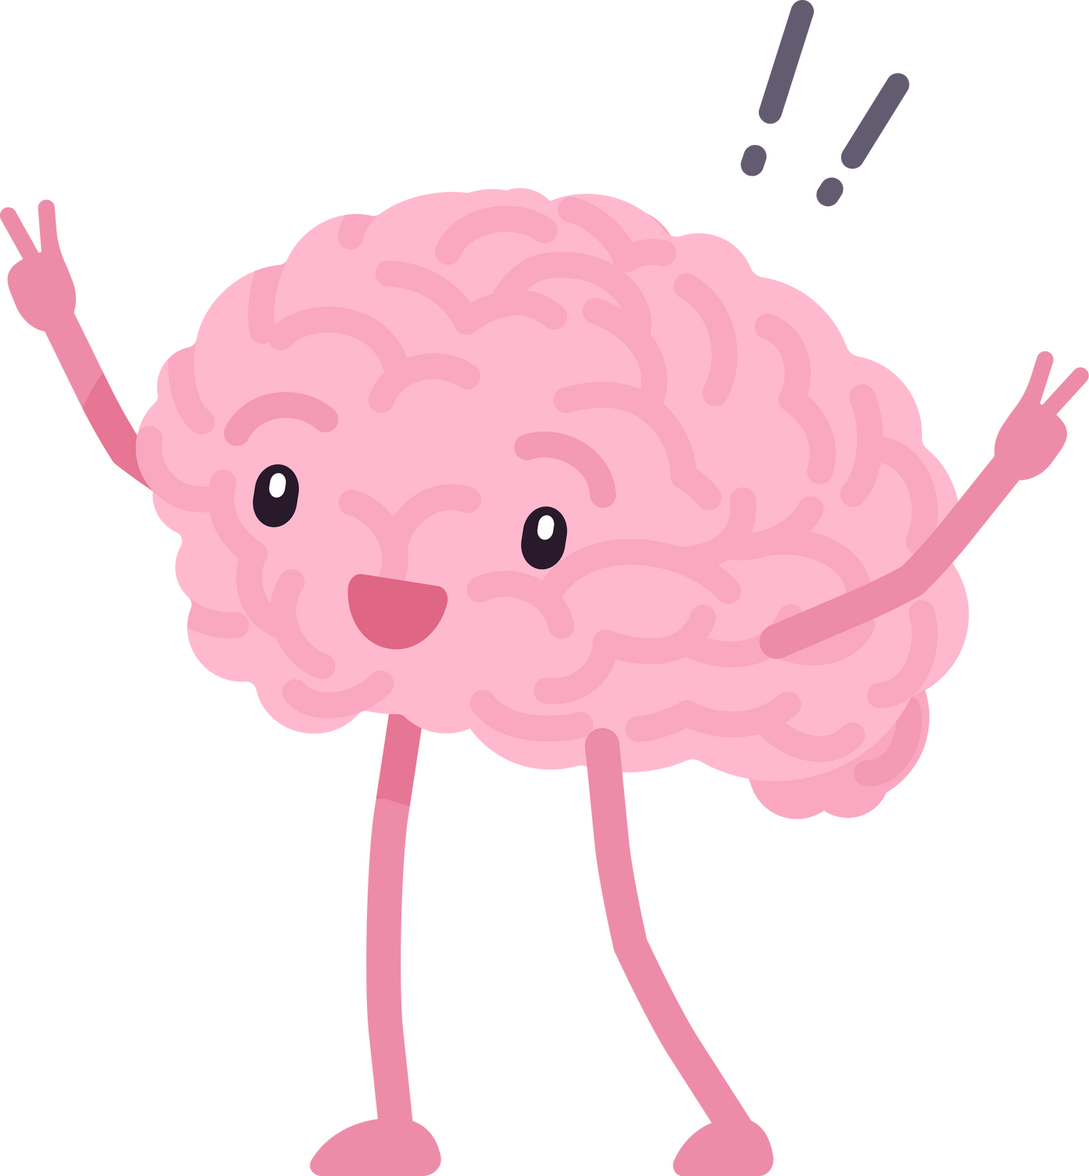
Factores que Afectan la Memoria en la Vejez
01
02
03
Cambios Cerebrales
Salud Física y Mental
Estilo de Vida
El envejecimiento natural provoca cambios en la estructura y función cerebral, como la reducción del volumen cerebral y la disminución de la conectividad neuronal. Estos cambios pueden afectar las capacidades cognitivas, incluida la memoria¹.
Condiciones de salud como enfermedades cardiovasculares, diabetes y depresión pueden influir negativamente en la memoria. Mantener una buena salud física y mental es crucial para preservar las funciones cognitivas³.
Un estilo de vida activo, que incluya ejercicio regular, una dieta equilibrada y actividades cognitivamente estimulantes, puede ayudar a mantener la memoria en buen estado. La socialización y el aprendizaje continuo también son beneficiosos³.

Slide 10

Diferencias entre Deterioro Normal y Patológico
Es importante diferenciar entre los cambios normales de la memoria asociados con el envejecimiento y los cambios patológicos, como los causados por demencias. En el envejecimiento normal, los olvidos suelen ser leves y no interfieren significativamente con la vida diaria. En cambio, las demencias, como la enfermedad de Alzheimer, provocan un deterioro más severo y progresivo de la memoria y otras funciones cognitivas².

Slide 11


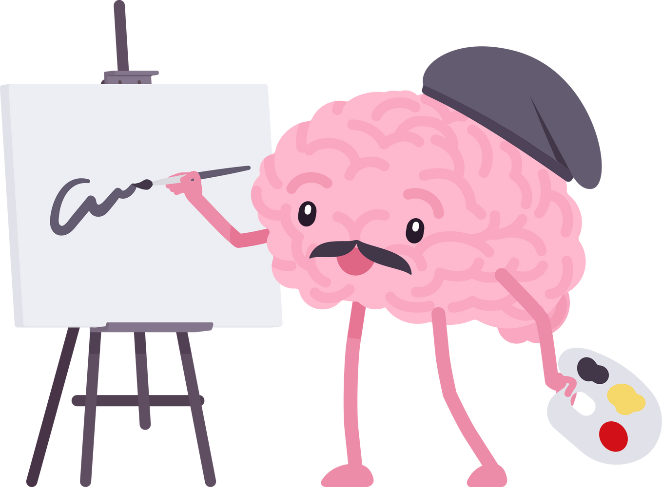
Estrategias para Mejorar la Memoria en la Vejez
1. Ejercicio Regular: El ejercicio físico mejora la circulación sanguínea y puede ayudar a mantener la salud cerebral.
2. Estimulación Cognitiva: Participar en actividades que desafíen la mente, como leer, resolver rompecabezas o aprender nuevas habilidades.
3. Socialización: Mantener relaciones sociales activas puede tener un efecto positivo en la memoria y el bienestar general.
4. Hábitos Saludables: Dormir bien, llevar una dieta equilibrada y controlar el estrés son fundamentales para una buena salud cognitiva

Slide 12




Gracias por la atención

